Slide 1
LAPORAN AKHIR PROYEK · UAS
ZZZ Gacha Predictor
S
Perbandingan Algoritma Klasifikasi untuk Memprediksi Peluang Mendapatkan S-Rank pada Sistem Gacha Zenless Zone Zero Berbasis Web
Kelompok 6 · Kelas A11.4502
Mata kuliah Penambangan Data
Dosen: Ardytha Luthfiarta, M.Kom, MCS
Universitas Dian Nuswantoro · 2026
project-data-mining-zzz.streamlit.app
Notes:
Pembukaan (±1 menit). Salam, perkenalkan Kelompok 6 kelas A11.4502, mata kuliah Penambangan Data dengan dosen Bapak Ardytha Luthfiarta. Sebutkan judul: ini adalah presentasi laporan akhir proyek tentang memprediksi peluang S-Rank di gacha Zenless Zone Zero. Sampaikan bahwa aplikasinya bisa dibuka di HP lewat link di layar.

Slide 2
TIM
Anggota Kelompok 6
NIM | Nama | Peran
A11.2024.16004 | Syafiq Yahya | Ketua kelompok, presentasi hasil
A11.2024.15851 | Dafi Hauzan A.H | Pengembang aplikasi, pengumpulan & pengujian data
A11.2024.15842 | Gastiadirrijal Rafi M | Penyusun slide presentasi
A11.2024.15826 | Zabrina Miftah Z | Penyusun proposal & laporan
A11.2024.15804 | Rayya Hasya Tamimi | Penyusun proposal & laporan
ZZZ Gacha Predictor · Kelompok 6 · A11.4502
2
Notes:
Perkenalan anggota (±1 menit). Bacakan nama dan peran setiap anggota. Ketua: Syafiq Yahya. Pengembang aplikasi: Dafi. Slide: Gastiadirrijal. Proposal dan laporan: Zabrina dan Rayya.

Slide 3
LATAR BELAKANG
“Pity-ku 70. Berapa peluang dapat S?”
Gacha di Zenless Zone Zero memakai sistem pity: makin lama tidak dapat S-Rank, peluangnya makin besar sampai pasti dapat. Pemain sering hanya menebak-nebak. Riwayat gacha tersimpan di server, sehingga bisa diolah dengan penambangan data.
0,6%
90
±1,7%
peluang dasar S-Rank Agent per pull (W-Engine 1,0%)
hard pity Agent: S-Rank pasti didapat (W-Engine 80)
pull yang benar-benar menghasilkan S-Rank → data sangat tidak seimbang
ZZZ Gacha Predictor · Kelompok 6 · A11.4502
3
Notes:
Latar belakang (±1,5 menit). Jelaskan apa itu gacha dan pull. S-Rank sangat langka: 0,6 persen untuk Agent. Ada sistem pity: kalau lama tidak dapat, peluang naik, dan di pull ke-90 pasti dapat. Pemain bingung menghitung peluangnya sendiri. Riwayat gacha bisa diambil dari server, jadi bisa diolah dengan data mining. Tekankan angka 1,7 persen: datanya sangat tidak seimbang, ini akan penting nanti.

Slide 4
MASALAH
Rumusan masalah
1
2
3
4
Menghitung peluang
Algoritma terbaik
Evaluasi yang tepat
Mudah diakses
Berapa peluang dapat S-Rank / S-Rank rate-up dalam N pull dari pity dan status guaranteed?
Dari Naive Bayes, KNN, Logistic Regression, Decision Tree, Random Forest, dan XGBoost, mana yang paling akurat?
Bagaimana menilai model pada data yang sangat tidak seimbang?
Bagaimana menyajikannya dalam web yang nyaman di HP dan PC?
ZZZ Gacha Predictor · Kelompok 6 · A11.4502
4
Notes:
Rumusan masalah (±1,5 menit). Bacakan empat rumusan masalah. Yang kedua adalah inti tugas: membandingkan enam algoritma. Naive Bayes, KNN, dan Decision Tree sesuai materi kuliah; Logistic Regression, Random Forest, dan XGBoost sebagai pembanding tambahan.

Slide 5
OBJEK PENELITIAN
Aturan dua banner terbatas
Parameter | Agent Terbatas | W-Engine Terbatas | Sumber
Rate dasar S-Rank | 0,6% | 1,0% | Resmi
Rate gabungan | 1,6% | 2,0% | Resmi
Hard pity | 90 | 80 | Resmi
Peluang rate-up | 50% (50/50) | 75% (75/25) | Resmi
Soft pity mulai | ± pull 74 | ± pull 65 | Estimasi
Guaranteed
Kalah 50/50 (dapat S standar) → S-Rank berikutnya pasti rate-up.
Batasan
Banner standar & Bangboo tidak dibahas.
ZZZ Gacha Predictor · Kelompok 6 · A11.4502
5
Notes:
Aturan banner (±1 menit). Fokus hanya dua banner terbatas. Angka rate dan hard pity dari detail banner resmi di game. Titik soft pity tidak diumumkan resmi, jadi memakai estimasi komunitas. Jelaskan aturan guaranteed setelah kalah 50/50.

Slide 6
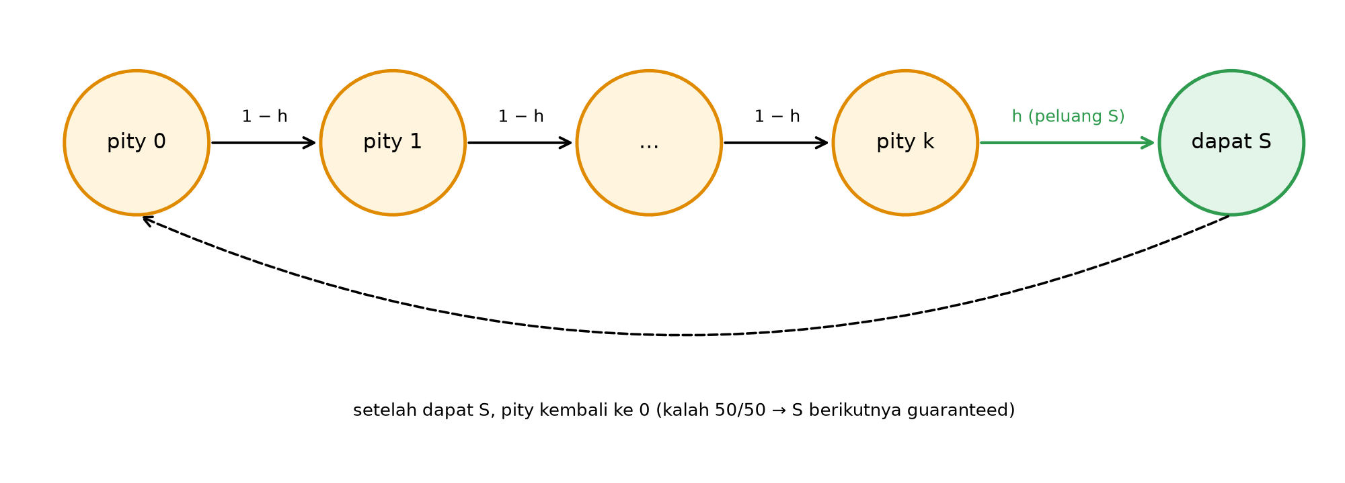
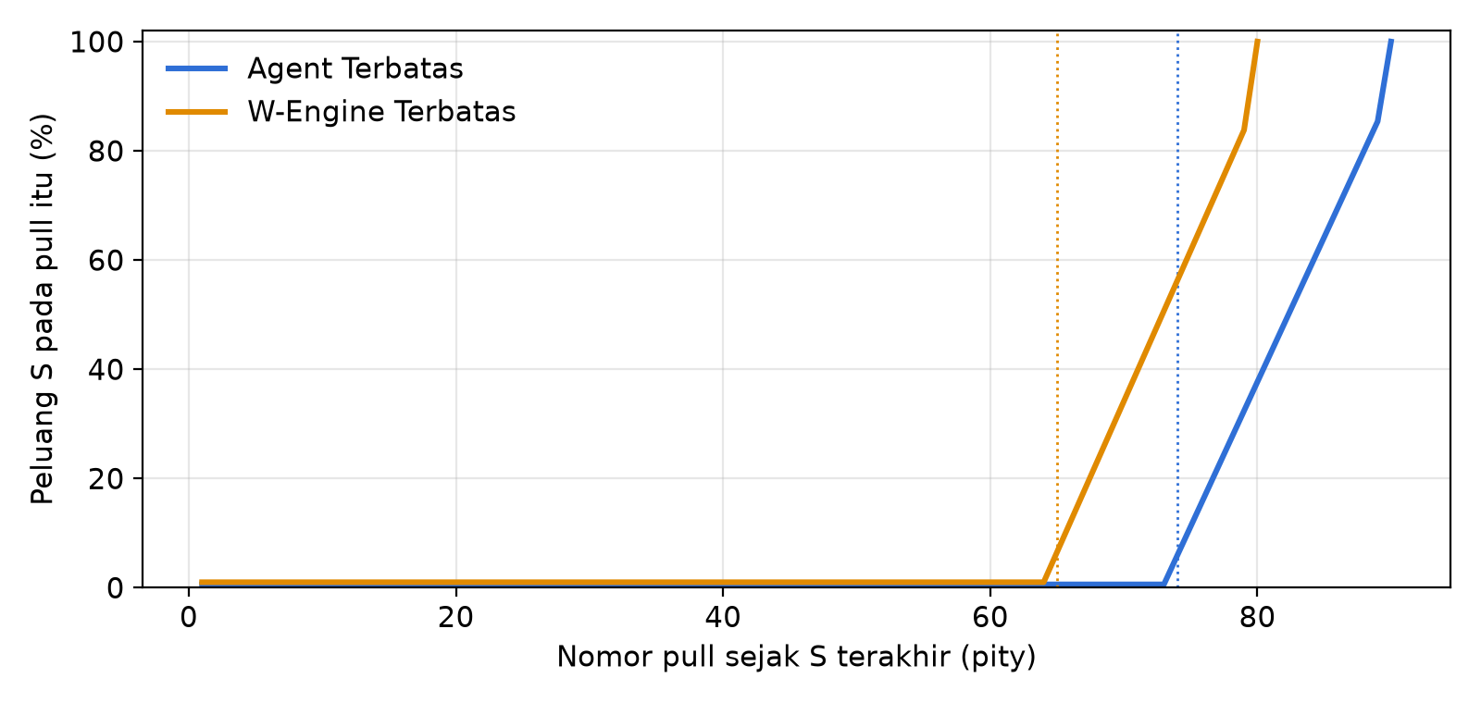
LANDASAN TEORI
Markov Chain: peluang yang eksak
Peluang S di pull ke-n hanya bergantung pada pity → cocok dimodelkan Markov Chain.
h(n) = rate dasar, lalu naik k per pull setelah soft pity, dan = 1 di hard pity.
k dicari dengan metode biseksi supaya rata-rata = rate gabungan resmi (k ≈ 5,3% Agent, 5,5% W-Engine).
Hasil: peluang pasti dapat S / S rate-up dalam N pull, tanpa simulasi.
ZZZ Gacha Predictor · Kelompok 6 · A11.4502
6
Notes:
Markov Chain (±1,5 menit). State adalah pity saat ini. Setiap pull, dengan peluang h kita dapat S dan kembali ke pity 0; jika tidak, pity naik satu. Grafik bawah menunjukkan peluang per pull: datar 0,6 persen lalu melonjak setelah soft pity sampai 100 persen di hard pity. Kenaikan per pull dicari dengan metode biseksi agar rata-ratanya sama dengan rate gabungan resmi. Markov Chain ini dipakai di kalkulator dan sebagai batas teori pembanding algoritma.

Slide 7
LANDASAN TEORI
Enam algoritma klasifikasi yang dibandingkan
Naive Bayes
KNN
Logistic Regression
Probabilistik, asumsi fitur saling bebas & berdistribusi normal.
Menebak dari 101 data latih terdekat (fitur dinormalisasi).
Kurva sigmoid dari kombinasi linear fitur.
Decision Tree
Random Forest
XGBoost
Aturan jika–maka yang mudah dibaca (max depth 6).
150 pohon acak, hasil dirata-rata (bagging).
300 pohon berurutan memperbaiki kesalahan (boosting).
ZZZ Gacha Predictor · Kelompok 6 · A11.4502
7
Notes:
Algoritma (±2 menit). Jelaskan singkat keenam algoritma. Naive Bayes, KNN, dan Decision Tree adalah materi kuliah. Logistic Regression sebagai model linear sederhana. Random Forest dan XGBoost adalah ensemble pohon. Ditambah dua pembanding: baseline yang selalu menebak tidak dapat S, dan Markov Chain sebagai batas teori.

Slide 8
LANDASAN TEORI
Evaluasi: akurasi saja tidak cukup
Metrik | Arti
Accuracy | (TP + TN) / semua data
Precision / Recall | kualitas tebakan pada kelas "dapat S"
F1-score | rata-rata harmonik precision & recall
Balanced Accuracy | rata-rata recall dua kelas
ROC-AUC | kemampuan membedakan kelas
Log Loss | ketepatan angka peluang (kecil = baik)
Kenapa?
Kalau S-Rank hanya ±1,7%, model yang SELALU menebak "tidak dapat S" sudah benar 98% dari waktu. Akurasinya tinggi, tetapi tidak berguna. Karena itu metrik lain wajib ditampilkan, dan semuanya dihitung dari confusion matrix.
ZZZ Gacha Predictor · Kelompok 6 · A11.4502
8
Notes:
Metrik evaluasi (±1,5 menit). Semua metrik dihitung dari confusion matrix: TP, TN, FP, FN. Dosen menilai akurasi, dan akurasi tetap kami laporkan sebagai metrik utama. Namun karena datanya tidak seimbang, kami tambah balanced accuracy, F1, ROC-AUC, dan log loss supaya penilaian adil.

Slide 9
METODE
Metodologi: CRISP-DM
Business
Understanding
Data
Understanding
Data
Preparation
Modeling
Evaluation
Deployment
1
2
3
4
5
6
Kebutuhan pemain
Struktur riwayat gacha
Pity, guaranteed, fitur
6 algoritma + Markov
5-fold CV + data asli
Web Streamlit
Kerangka standar proses data mining (Chapman et al., 2000), diterapkan dari pemahaman masalah sampai aplikasi web.
ZZZ Gacha Predictor · Kelompok 6 · A11.4502
9
Notes:
Metodologi (±1,5 menit). Kami memakai CRISP-DM, enam tahap. Jelaskan singkat setiap tahap dan apa yang dilakukan kelompok di setiap tahap.

Slide 10
DATA
Data: simulasi + data asli pemain
Simulasi Monte Carlo
Data asli (2 akun)
400 akun virtual · ±314 ribu pull · dibangkitkan dari model Markov (seed 42). Dipakai untuk melatih dan menguji.
1.424 pull · 21 S-Rank · anonim. Dipakai untuk menguji model, dan dalam eksperimen kedua untuk melatih + menguji sendiri (1.192 baris).
Cara ambil data asli:
Script PowerShell membaca URL riwayat dari cache game di PC (Steam/HoYoPlay) → server HoYoverse
Upload file UIGF v4 (cocok untuk HP) atau input manual pity
Pra-pemrosesan: buang duplikat, urutkan per akun, hitung pity & guaranteed, buang segmen pertama yang tidak lengkap
ZZZ Gacha Predictor · Kelompok 6 · A11.4502
10
Notes:
Data (±1,5 menit). Riwayat satu akun terlalu sedikit untuk melatih model, jadi data latih memakai simulasi Monte Carlo dari model Markov, 400 akun. Data asli dua akun, 1.424 baris, sudah memenuhi syarat dataset tabel minimal 500 sampai 1000 baris. Data asli dipakai untuk menguji, dan di eksperimen kedua keenam algoritma juga dilatih dan diuji hanya dengan data asli. Jelaskan cara pengambilan data asli lewat script PowerShell yang hanya membaca cache game, dan bahwa authkey tidak disimpan.

Slide 11
DATA PREPARATION
Fitur dan target
Fitur | Keterangan
pity | pull sejak S-Rank terakhir (0 – 89)
pity_ratio | pity ÷ hard pity
guaranteed | 1 jika S berikutnya pasti rate-up
is_wengine | 1 = W-Engine, 0 = Agent
Tugas A
Dapat S-Rank di pull berikutnya? Kelas positif ±1,7%.
Tugas B (utama)
Dapat S-Rank dalam 10 pull berikutnya (1x ten-pull)? Kelas positif ±16,6%.
Semua fitur diketahui SEBELUM pull dilakukan → tidak ada kebocoran data.
ZZZ Gacha Predictor · Kelompok 6 · A11.4502
11
Notes:
Fitur dan target (±1,5 menit). Empat fitur sederhana. Dua tugas: tugas A memprediksi pull berikutnya, tugas B memprediksi dalam 10 pull. Tugas B dijadikan utama karena lebih relevan bagi pemain (satu kali ten-pull) dan kelasnya lebih seimbang.

Slide 12
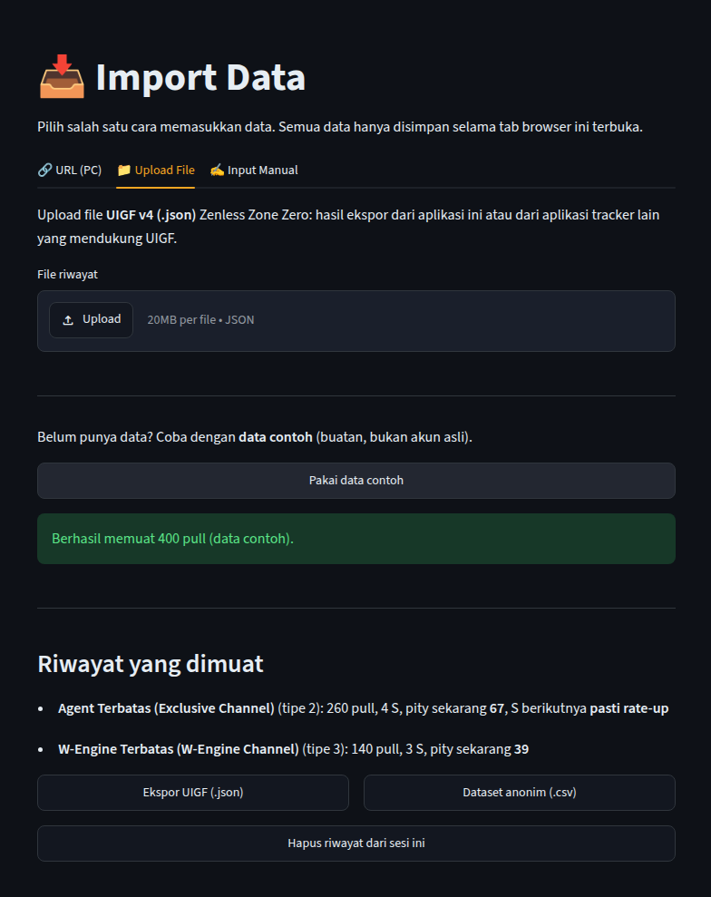
IMPLEMENTASI
Aplikasi: Import Data
URL dari script PowerShell (PC)
Upload file UIGF v4 (HP)
Input manual pity (HP)
Data contoh untuk yang tidak punya game
authkey tidak disimpan; riwayat hanya ada di sesi browser
ZZZ Gacha Predictor · Kelompok 6 · A11.4502
12
Notes:
Demo Import Data (±1,5 menit). Tunjukkan tiga cara input. Sebaiknya demo langsung: klik Pakai data contoh. Jelaskan aspek keamanan: authkey hanya dipakai sekali.

Slide 13
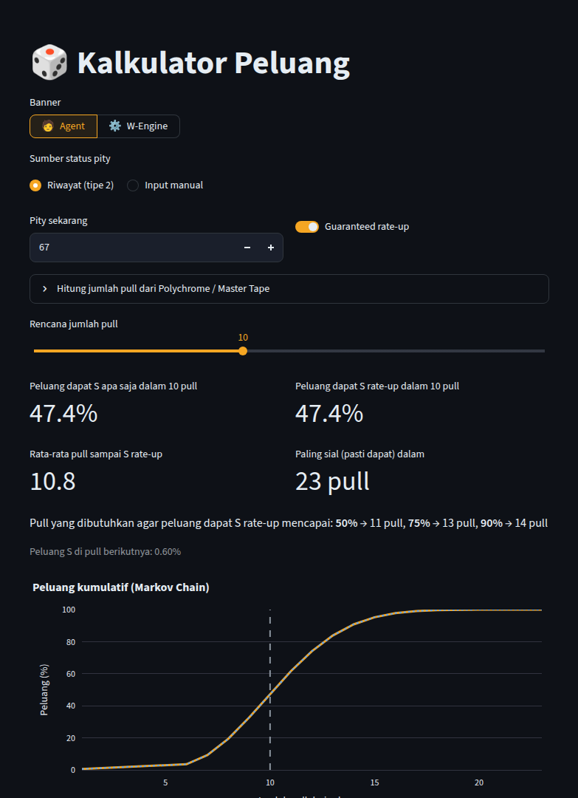
IMPLEMENTASI
Aplikasi: Kalkulator Peluang
Peluang dapat S / S rate-up dalam N pull (Markov Chain, eksak)
Rata-rata & paling sial sampai S rate-up
Konversi Polychrome → jumlah pull
Prediksi 6 algoritma untuk 1 pull & 10 pull
ZZZ Gacha Predictor · Kelompok 6 · A11.4502
13
Notes:
Demo Kalkulator (±1,5 menit). Ubah pity dan jumlah pull lalu tunjukkan grafik peluang kumulatif berubah. Tunjukkan tabel prediksi enam algoritma dibandingkan dengan Markov.

Slide 14
HASIL
Validasi dengan akun asli
70 / 90
46 / 80
86 / 86
pity Agent dihitung aplikasi = di game
pity W-Engine + guaranteed = di game
test otomatis lolos (pytest + GitHub Actions)
Pengambilan data, perhitungan pity, dan deteksi 50/50 terbukti benar dengan data game sungguhan (versi Steam).
ZZZ Gacha Predictor · Kelompok 6 · A11.4502
14
Notes:
Validasi (±1 menit). Angka pity yang dihitung aplikasi untuk akun asli sama persis dengan yang tampil di game. Selain itu 86 test otomatis memastikan perhitungan tidak salah.

Slide 15
HASIL
Tugas A: jebakan akurasi
98,3%
Model | Accuracy | Bal. Acc. | ROC-AUC
Baseline | 0,9828 | 0,5000 | 0,5000
Markov (teori) | 0,9830 | 0,5184 | 0,7890
Naive Bayes | 0,9829 | 0,5007 | 0,7563
KNN | 0,9829 | 0,5150 | 0,7728
Logistic Regression | 0,9828 | 0,5000 | 0,7578
Decision Tree | 0,9830 | 0,5136 | 0,7889
Random Forest | 0,9830 | 0,5151 | 0,7877
XGBoost | 0,9829 | 0,5162 | 0,7862
akurasi model yang SELALU menebak "tidak dapat S"
Semua model ±98,3% → akurasi tidak bisa membedakan model. Perbedaan baru terlihat di ROC-AUC & Log Loss.
ZZZ Gacha Predictor · Kelompok 6 · A11.4502
15
Notes:
Tugas A (±1,5 menit). Ini temuan penting. Semua model, bahkan tebakan bodoh, akurasinya 98 persen. Jadi akurasi tidak bisa dipakai sendirian di data tidak seimbang. Itulah alasan tugas B dijadikan tugas utama.

Slide 16
HASIL
Tugas B: akurasi 6 algoritma
ZZZ Gacha Predictor · Kelompok 6 · A11.4502
16
Notes:
Tugas B (±2 menit). Bacakan grafik. Decision Tree, Random Forest, XGBoost, dan KNN sekitar 91 persen di simulasi dan 93 persen di data asli, hampir sama dengan batas teori Markov. Logistic Regression 88,9 persen, Naive Bayes 85,7 persen, baseline 83,4 persen. Urutannya sama di simulasi dan data asli.

Slide 17
HASIL
Tugas B: metrik lengkap (cross-validation)
Model | Accuracy | Bal. Acc. | F1 | ROC-AUC | Log Loss
Baseline | 0,8337 | 0,5000 | 0,0000 | 0,5000 | 2,6804
Markov (teori) | 0,9108 | 0,7601 | 0,6658 | 0,8110 | 0,2811
Naive Bayes | 0,8572 | 0,7569 | 0,5855 | 0,7810 | 0,3844
KNN | 0,9107 | 0,7598 | 0,6654 | 0,8072 | 0,2866
Logistic Regression | 0,8888 | 0,6675 | 0,5010 | 0,7895 | 0,3625
Decision Tree | 0,9108 | 0,7614 | 0,6671 | 0,8117 | 0,2814
Random Forest | 0,9108 | 0,7612 | 0,6669 | 0,8102 | 0,2816
XGBoost | 0,9108 | 0,7604 | 0,6661 | 0,8098 | 0,2816
ZZZ Gacha Predictor · Kelompok 6 · A11.4502
17
Notes:
Metrik lengkap (±1,5 menit). Baris kuning adalah empat algoritma terbaik. Decision Tree terbaik di balanced accuracy, F1, ROC-AUC, dan log loss, walau selisihnya kecil dengan Random Forest, XGBoost, dan KNN.

Slide 18
HASIL · EKSPERIMEN KEDUA
Latih & uji hanya dengan data asli
Tetap konsisten
Decision Tree 93,0%, Random Forest 92,9%, XGBoost 92,6%: urutan sama seperti di simulasi.
KNN turun
k = 101 terlalu besar untuk ±950 baris latih → hampir selalu menebak mayoritas.
ZZZ Gacha Predictor · Kelompok 6 · A11.4502
18
Notes:
Eksperimen kedua (±2 menit). Untuk menjawab apakah model hanya bagus di data simulasi, kami melatih dan menguji keenam algoritma hanya dengan data asli: 1.192 baris dari 2 akun, sudah di atas syarat 500 sampai 1000 baris. Data dibagi per siklus pity menjadi 5 bagian. Hasilnya: Decision Tree 93,0 persen, Random Forest 92,9 persen, XGBoost 92,6 persen, urutannya sama seperti di simulasi dan hampir menyamai batas teori Markov 93,6 persen. Logistic Regression 91,0 persen dan Naive Bayes 88,0 persen. KNN turun ke 87,4 persen karena nilai k = 101 terlalu besar untuk data sekecil ini, jadi KNN hampir selalu menebak kelas mayoritas. Pelajarannya: hyperparameter harus disesuaikan dengan ukuran data.

Slide 19
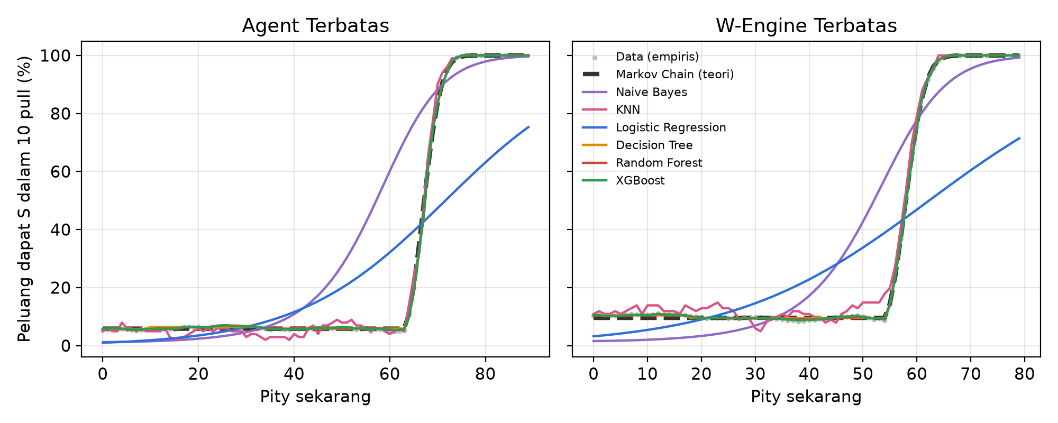
PEMBAHASAN
Model pohon menemukan soft pity sendiri
Tanpa diberi tahu
Decision Tree memisahkan data di pity_ratio ±0,72, sekitar 10 pull sebelum soft pity.
Garis putus-putus = peluang teori (Markov)
Pohon & KNN menempel ke teori, termasuk lonjakan soft pity
Logistic Regression & Naive Bayes hanya kurva halus → meleset
ZZZ Gacha Predictor · Kelompok 6 · A11.4502
19
Notes:
Kurva peluang (±2 menit). Jelaskan grafik: sumbu x pity saat ini, sumbu y peluang dapat S dalam 10 pull. Model pohon dan KNN mengikuti garis teori, termasuk lonjakan tajam. Logistic Regression dan Naive Bayes tidak mampu karena bentuk modelnya halus. Decision Tree menemukan titik soft pity sendiri dari data.

Slide 20
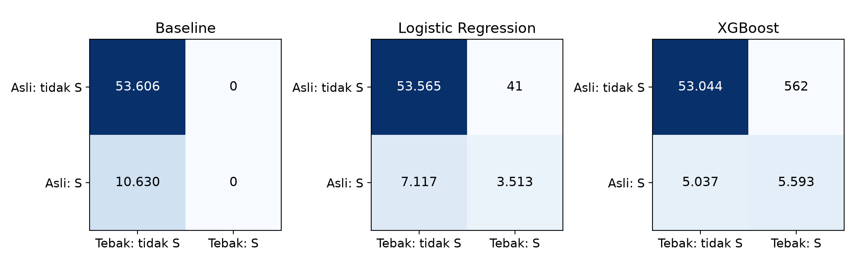
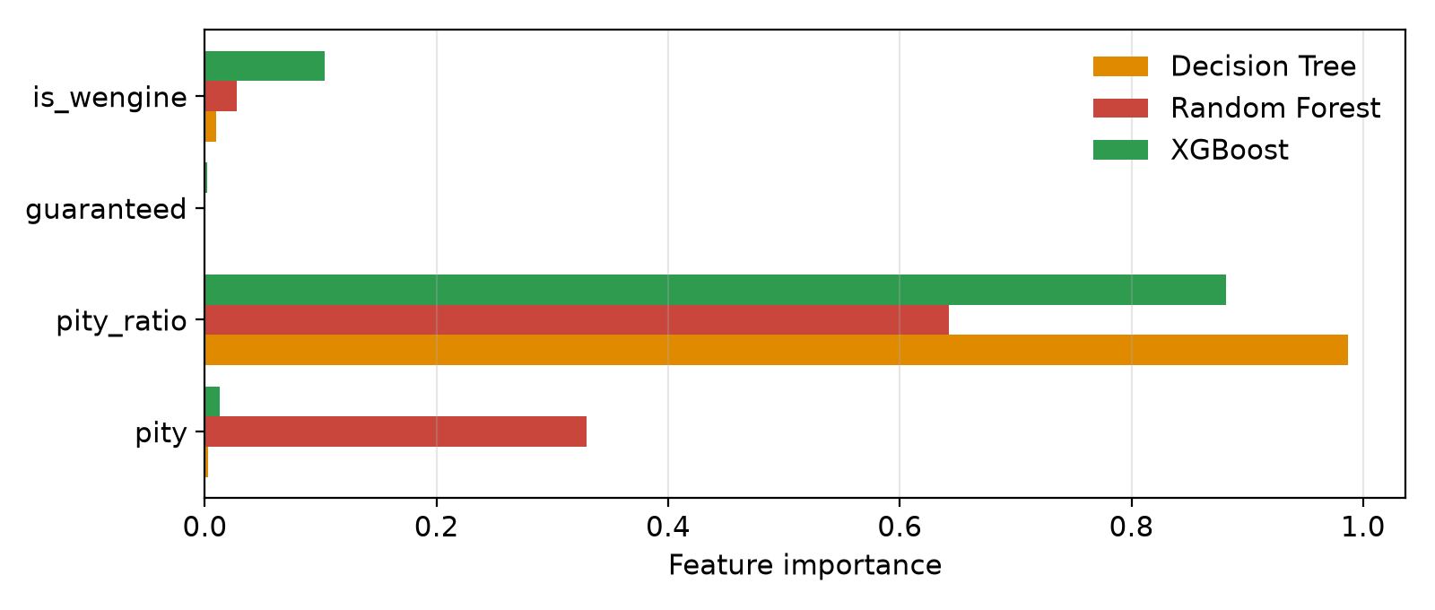
PEMBAHASAN
Confusion matrix & feature importance
Baseline tidak pernah menebak "dapat S" → recall 0
XGBoost menangkap sebagian besar S di sekitar soft pity
pity_ratio paling penting; guaranteed ≈ 0 (benar menurut aturan game: guaranteed hanya menentukan S mana, bukan kapan)
ZZZ Gacha Predictor · Kelompok 6 · A11.4502
20
Notes:
Confusion matrix dan fitur (±1,5 menit). Baseline tidak pernah menebak dapat S. Feature importance: pity_ratio paling penting, guaranteed hampir nol. Ini sesuai aturan game, jadi model belajar hal yang benar.

Slide 21
PENUTUP
Kesimpulan & saran
1
2
3
Markov Chain
Algoritma terbaik
Akurasi saja menipu
Peluang dapat S dalam N pull bisa dihitung eksak dan dipakai di kalkulator.
Decision Tree, Random Forest, XGBoost konsisten terbaik: ±91% simulasi, ±93% data asli, juga saat dilatih di data asli saja.
Data tidak seimbang butuh Balanced Acc., F1, ROC-AUC, Log Loss.
Saran: tambah akun data asli, sesuaikan hyperparameter (k pada KNN) dengan grid search, estimasi soft pity dari data, perluas ke banner lain.
ZZZ Gacha Predictor · Kelompok 6 · A11.4502
21
Notes:
Kesimpulan (±1,5 menit). Bacakan tiga kesimpulan dan saran pengembangan. Tekankan bahwa model pohon tetap terbaik walaupun dilatih hanya dengan data asli. Sebutkan keterbatasan: soft pity masih estimasi dan data asli baru dua akun.

Slide 22
Terima kasih
Ada pertanyaan? Silakan coba aplikasinya langsung:
project-data-mining-zzz.streamlit.app
github.com/tehgeii/project-data-mining
Kelompok 6 · A11.4502 · Penambangan Data
Notes:
Penutup (±1 menit). Ucapkan terima kasih, ajak membuka aplikasi, buka sesi tanya jawab.

